Slide 1

Μαθαίνω Ελληνικά
83. Α2.Θεματικός κύκλος 8 Ταξίδια - Διακοπές - Καιρός - Φυσικό περιβάλλον _ΚΑΙΡΟΣ
Δρ Ελένη Χαραλάμπους

Slide 2


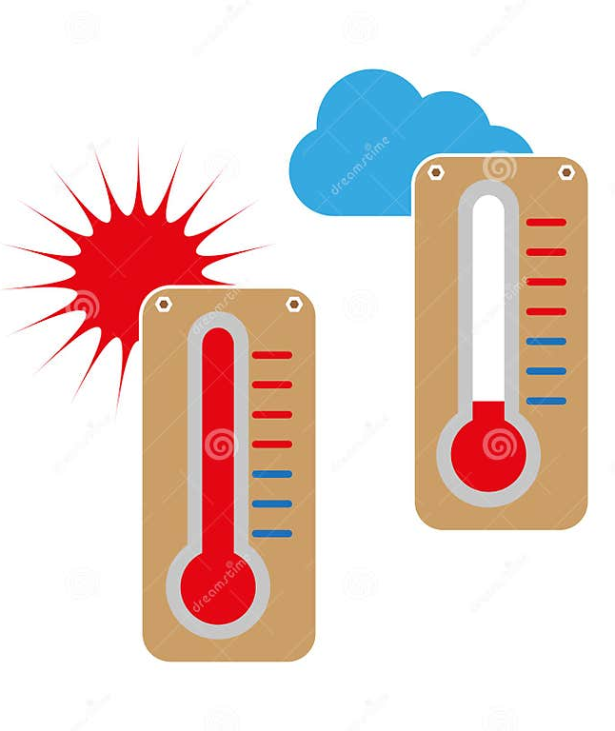
Ημερομηνία
Τι καιρό θα κάνει σήμερα;
Η θερμοκρασία θα πέσει.
Η θερμοκρασία θα ανέβει.

Slide 3
Σήμερα είναι ______, __ Απριλίου 2026 (__/04/2026).Τώρα είμαστε στην άνοιξη.

Slide 4
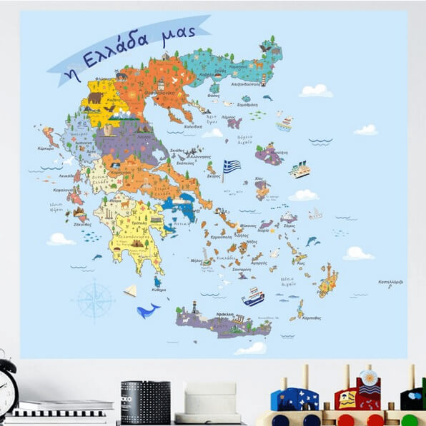
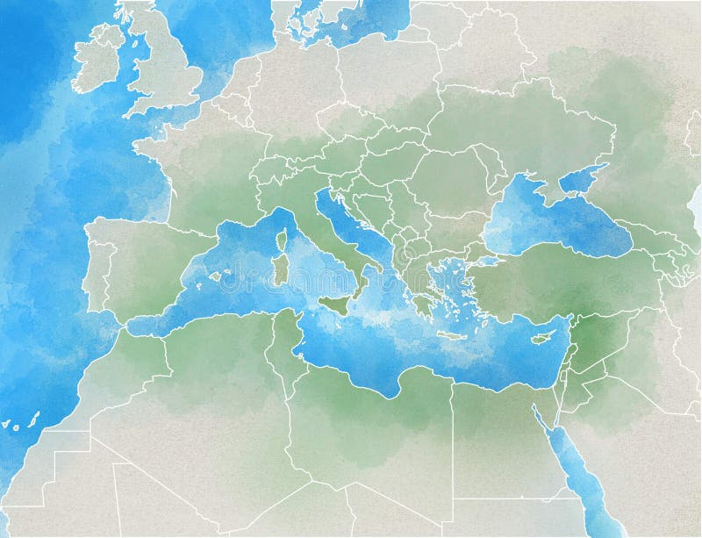

Slide 5

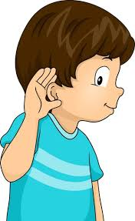
Κατανόηση προφορικού λόγου
Κατανόηση δελτίου καιρού
Ο καιρός θα είναι κακός/ έχει κακοκαιρία στο μεγαλύτερο μέρος της χώρας. (Σωστό / Λάθος)
Το απόγευμα θα συννεφιάσει στα βόρεια τμήματα της Ελλάδας. (Σωστό / Λάθος)
Η θερμοκρασία στην Αθήνα θα είναι χαμηλότερη από ό,τι στη Θεσσαλονίκη. (Σωστό / Λάθος)
Στο Αιγαίο οι άνεμοι θα είναι πολύ ισχυροί/δυνατοί. (Σωστό / Λάθος)
Τα δρομολόγια των πλοίων θα πραγματοποιηθούν χωρίς προβλήματα. (Σωστό / Λάθος)
Ακούστε!

Slide 6

Κατανόηση γραπτού λόγου
Διαβάστε!

Slide 7
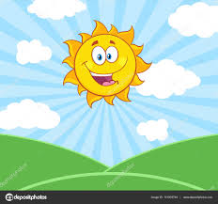
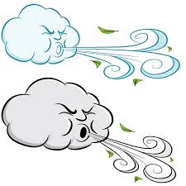
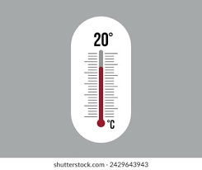
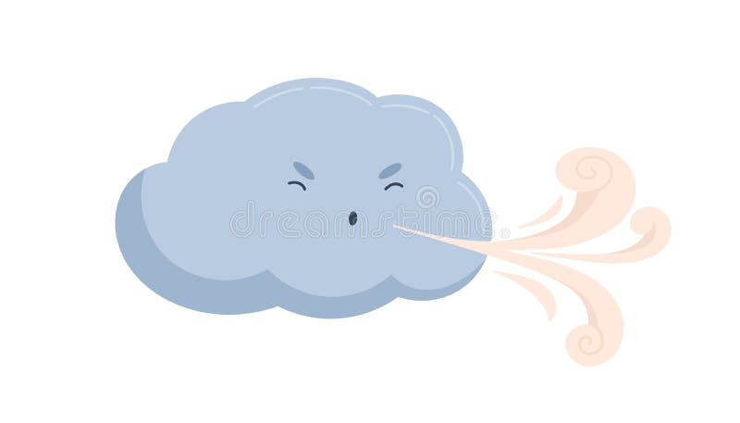
___________________________αλλά ____________________________________________________________.
Κατανόηση δελτίου καιρού
Αύριο ο καιρός θα είναι γενικά καλός σε όλη τη χώρα. Θα έχουμε ηλιοφάνεια, αλλά το απόγευμα θα εμφανιστούν λίγα σύννεφα στα βόρεια.
Η θερμοκρασία θα ανέβει λίγο.
Στην Αθήνα ο υδράργυρος θα φτάσει τους 20 βαθμούς Κελσίου.
Στη Θεσσαλονίκη θα έχει περισσότερη ψύχρα το πρωί, με τη μέγιστη θερμοκρασία στους 18 βαθμούς.
Οι άνεμοι στο Αιγαίο θα είναι ασθενείς, 3 με 4 Μποφόρ. Δεν αναμένονται προβλήματα στα δρομολόγια των πλοίων.
__________________________________________________________________________.
__________________________________________________________________________.

Slide 8
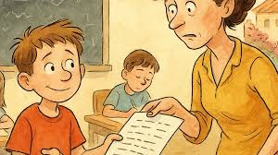
Παραγωγή γραπτού λόγου
Αν έχει καλό καιρό, θα ___________________________________________________.
Αν έχει καλό καιρό, θα ___________________________________________________.
Αν έχει καλό καιρό, θα ___________________________________________________.
Αν έχει καλό καιρό, θα ___________________________________________________.
Αν έχει καλό καιρό, θα ___________________________________________________.
Συμπληρώστε!
Αν έχει καλό καιρό, θα ___________________________________________________.

Slide 9
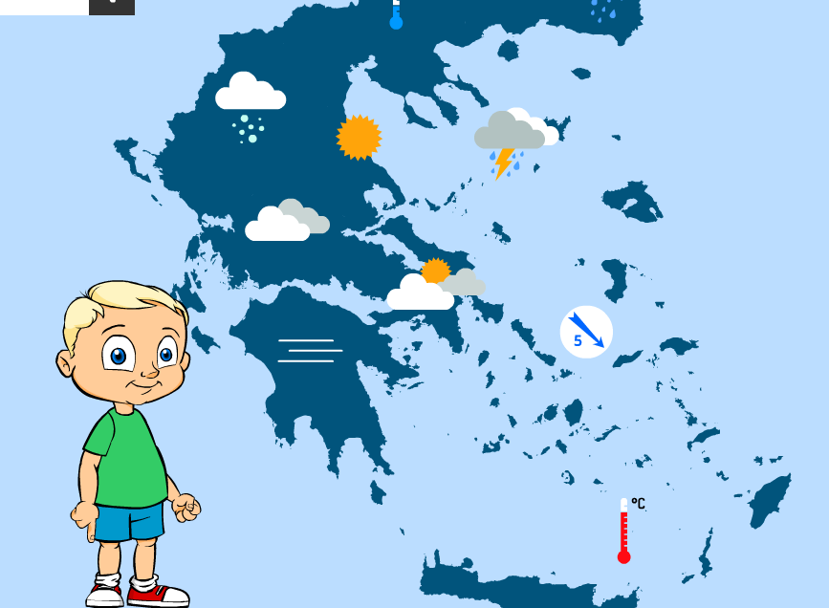

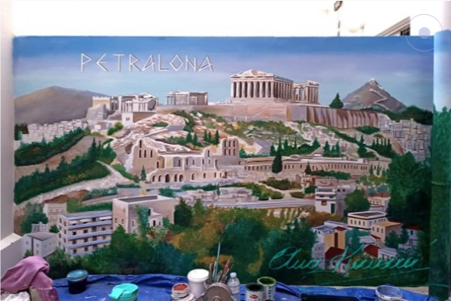
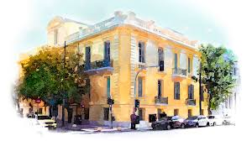
Το αυριανό σύντομο δελτίο καιρού που θα αναρτηθεί στο blog του σχολείου
2ο Γυμνάσιο Αθήνας

Slide 10
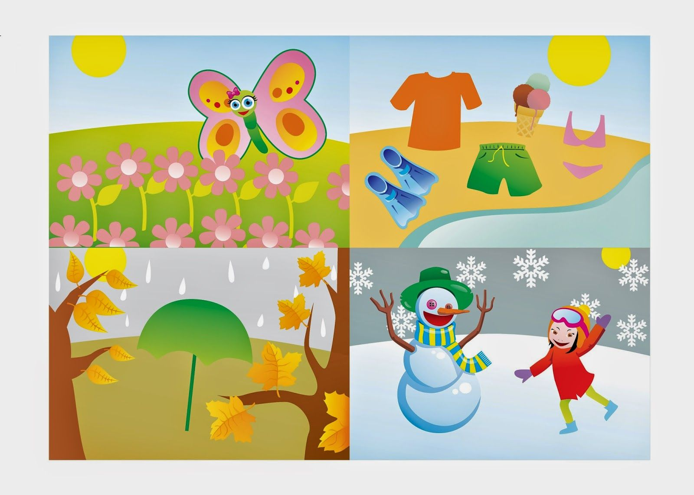
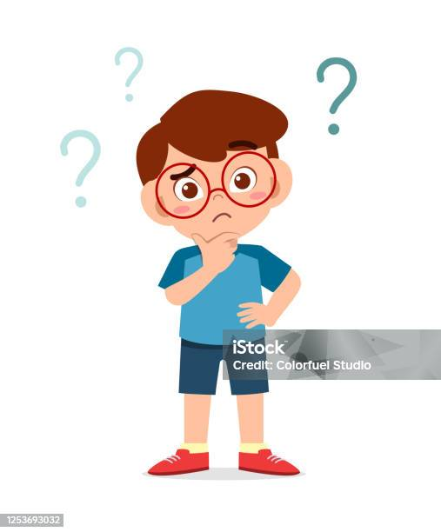
Σενάριο 1: Στο τηλέφωνο με έναν φίλο
Παραγωγή προφορικού λόγου

Slide 11
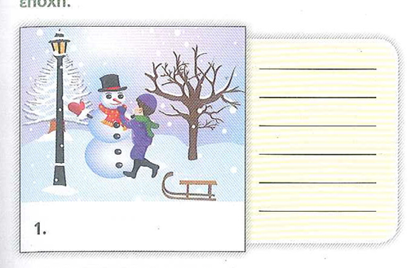
Χιονίζει.
Έχει παγωνιά.
Έχει πολύ κρύο.
Βάζουμε σκούφο και γάντια.
Βάζουμε κασκόλ.
Κάνει κρύο.
χειμώνας

Slide 12
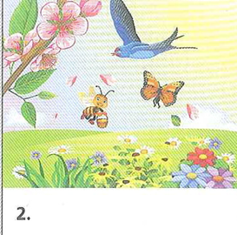
Βγαίνουν ωραία λουλούδια.
Ο καιρός είναι καλός.
Έχει ήλιο.
Η θερμοκρασία ανεβαίνει.
Έχει καλό καιρό.
άνοιξη

Slide 13
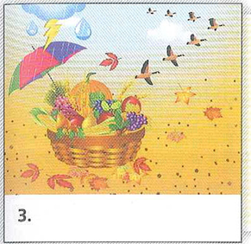
Βρέχει.
Φυσάει.
Έχει σύννεφα.
Παίρνουμε ομπρέλα.
Η θάλασσα έχει κύματα.
φθινόπωρο

Slide 14
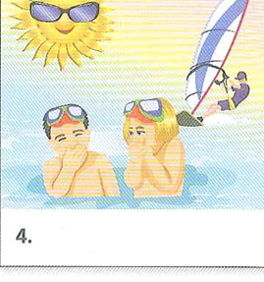
Έχει ζέστη.
Φοράμε μαγιό.
Πηγαίνουμε στη θάλασσα.
Πρέπει να βάζουμε γυαλιά.
καλοκαίρι

Slide 15

Αυτοαξιολόγηση στο σπίτι

Slide 16
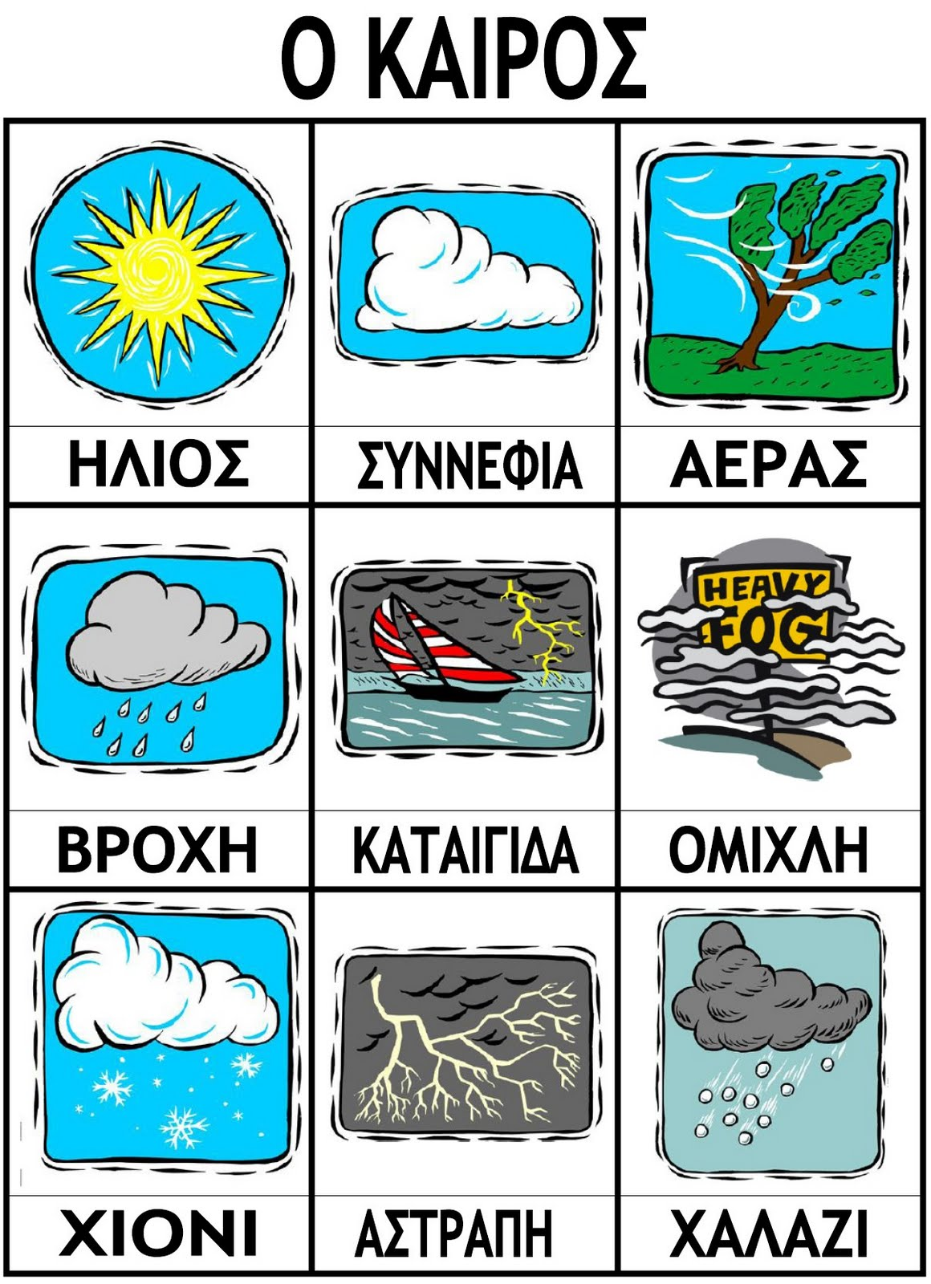
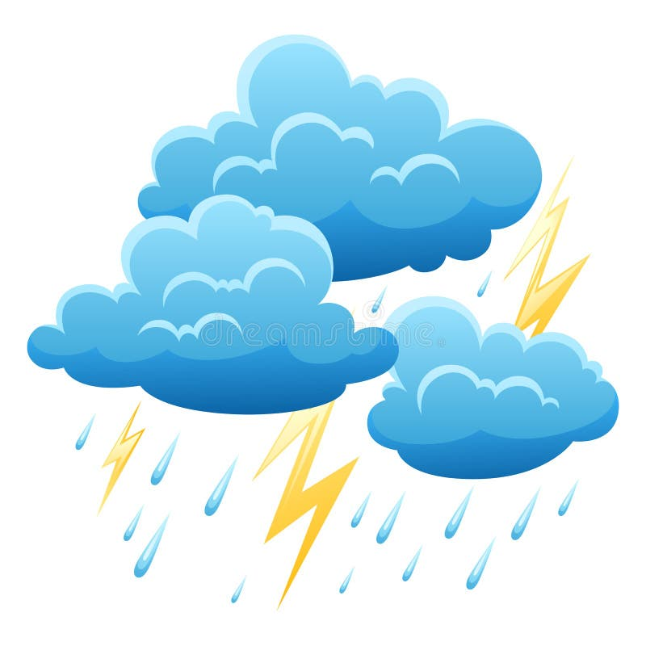

Slide 18
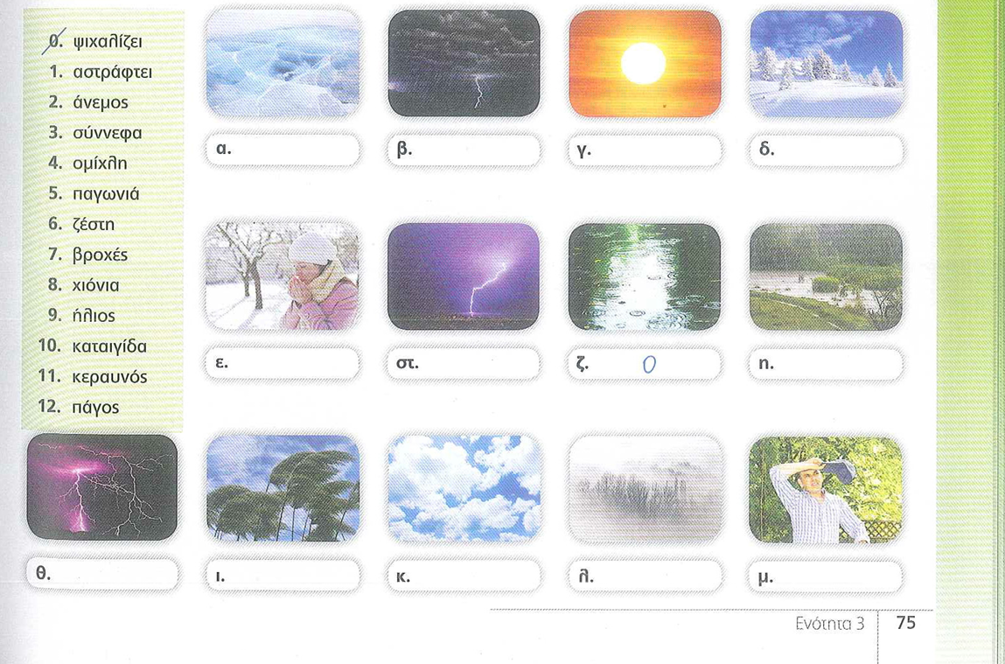
Μαρία Καρακύργιου & Βικτώρια Παναγιωτίδου, ΚΛΙΚ στα ελληνικά. Επίπεδο Α2 για εφήβους και ενηλίκους - Βασικός χρήστης. Μέθοδος εκμάθησης της ελληνικής ως δεύτερης/ξένης γλώσσας, Κέντρο Ελληνικής Γλώσσας, Αθήνα 2015.

Slide 19
πάγος
καταιγίδα
ήλιος
χιόνια
παγωνιά
κεραυνός
ψιχαλίζει
βροχές
αστράφτει
άνεμος
σύννεφα
ομίχλη
ζέστη

Slide 20

Διάλειμμα
Διάλειμμα
Διάλειμμα
Διάλειμμα
Διάλειμμα

Slide 21

www.e-charalambous.com

